Slide 1
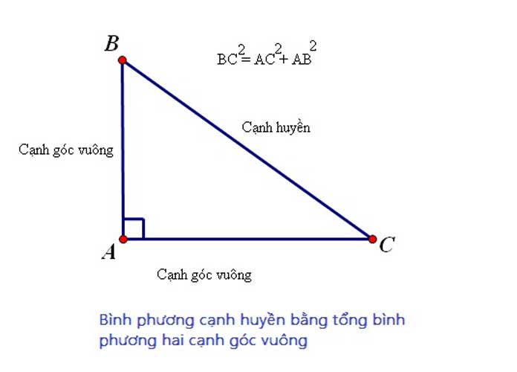
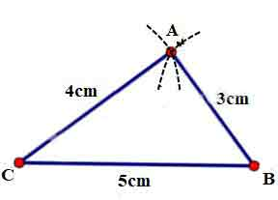
Phát biểu định lý Pitago?
1. Định lí Pitago:
Trong một tam giác vuông, bình phương của cạnh huyền bằng tổng bình phương của hai cạnh góc vuông.
ΔABC vuông tại A => BC² = AB² + AC²
2. Định lý Pitago đảo
Nếu một tam giác có bình phương của một cạnh bằng tổng các bình phương của hai cạnh kia thì tam giác đó vuông.
ΔABC có BC² = BA² + CA² => góc BAC = 90⁰
ΔABC vuông tại A <=> BC² = AB² + AC²

Slide 2
Nêu các trường hợp bằng nhau của tam giác vuông đã biết?

Slide 3
HQ trang 118 .
Nếu hai cạnh góc vuông của tam giác vuông này lần lượt bằng hai cạnh góc vuông của tam giác vuông kia thì hai tm giác vuông đó bằng nhau.
(2cạnh góc vuông – c.g.c)
(ch – gn hay g.c.g)
HQ1 trang 122 .
Nếu một cạnh góc vuông và một góc nhọn kề cạnh ấy của tam giác vuông này bằng một cạnh góc vuông và một góc nhọn kề cạnh ấy của tam giác vuông kia thì hai tam giác vuông đó bằng nhau.
HQ2 trang 122 .
Nếu một cạnh huyền và một góc nhọn của tam giác vuông này bằng một cạnh huyền và một góc nhọn của tam giác vuông kia thì hai tam giác vuông đó bằng nhau.
(cgv – góc nhọn kề - g.c.g)

Slide 4
Bài toán 1: ΔABC và ΔDEF có:
góc A= góc D =90⁰,
và AC = DF = b, BC = FE = a.
So sánh AB và DF?
Chứng tỏ rằng ΔABC = ΔDEF.
* Tính AB :
- Trong ΔABC vuông tại A theo Pitago có:
AB² = BC² – AC² = a² - b²
*Tính DE :
Trong Δ DFE vuông tại D, theo Pitago có:
DE² = FE² - DF² = a² - b²
*so sánh AB và DE:
có DE² = AB² = a² - b² => AB = DE
Xét Δ ABC và ΔDEF có:
+ góc A =góc D=90⁰ ( gt)
+ AC = DF (gt)
+ AB = DE ( c/m trên)
+ BC = FE ( gt)
=> ΔABC = ΔDEF ( c.c.c)
=> Δ ABC và ΔDEF có:
+ góc A = góc D=90⁰ ( gt)
+ AC = DF (gt)
+ BC = FE ( gt)
ΔABC = ΔDEF (cạnh huyền-cạnh góc vuông)

Slide 5
2. Trường hợp bằng nhau về cạnh huyền – cạnh góc vuông
GT | ΔABC, ΔA’B’C’ + góc A = góc A’ = 90⁰ + BC = B’C’ + AB = A’B’
KL | ΔABC = ΔA’B’C’
a. Định lý: SGK / 135
b. Áp dụng: có cặp tam giác vuông nào sau đây bằng nhau?
1
3
4
5
2

Slide 6
b. Áp dụng:có cặp tam giác vuông nào sau đây bằng nhau?
3
4
2
5
1
Xét Δ ABC và ΔMNP có:
+ góc A = góc M=90⁰ ( gt)
+ AC = MN (gt)
+ BC = PN
=> ΔABC = ΔMNP
Xét Δ A’B’C’ và ΔHSK có:
+ góc A’ = góc H = 90⁰ ( gt)
+ A’B’ = HK (gt)
+ B’C’ = KS
=> ΔA’B’C’ = ΔHKS

Slide 7
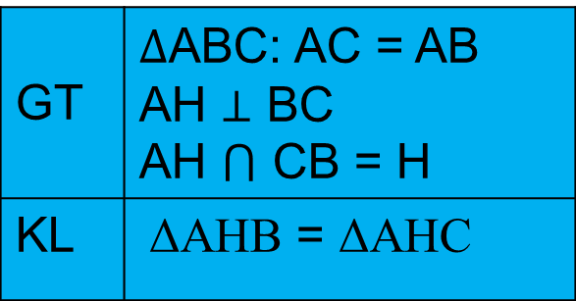
?2. ΔABC cân tại A. Kẻ AH vuông góc với BC.
Chứng minh ΔAHB = ΔAHC bằng hai cách?
GT | $Δ$ABC: AC = AB AH $⊥$ BC AH $⋂$ CB = H
KL | ΔAHB = ΔAHC
Cách 1. Xét ΔAHB và ΔAHC có:
+ góc AHB = góc AHC =90⁰ ( gt)
+ AB = AC (gt)
+ góc ABH = góc ACH
=> ΔAHB = ΔAHC
Cách 2. Xét ΔAHB và ΔAHC có:
+ góc AHB = góc AHC =90⁰ ( gt)
+ AB = AC (gt)
+ AH canh chung
=> ΔAHB = ΔAHC
Cách 1. ΔAHB = ΔAHC
Trường hợp: cạnh huyền - góc nhọn
Cách 2. ΔAHB = ΔAHC
Trường hợp: cạnh huyền - cạnh góc vuông

Slide 8
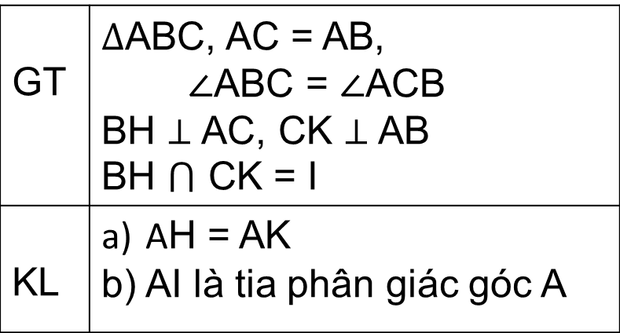
Bài tập 65 SGK/ 137.
Cho tam giác ABC cân tại A , góc A < 90⁰. Vẽ BH vuông góc với AC (H thuộc AC), CK vuông góc với AB (K thuộc AB).
a) Chứng minh rằng AH = AK.
b) Gọi I là giao điểm của BH và CK. Chứng minh AI là phân giác của góc A.
GT | $∆$ABC, AC = AB, $∠$ABC = $∠$ACB BH $⊥$ AC, CK $⊥$AB BH $⋂$ CK = I
KL | AH = AK AI là tia phân giác góc A

Slide 9
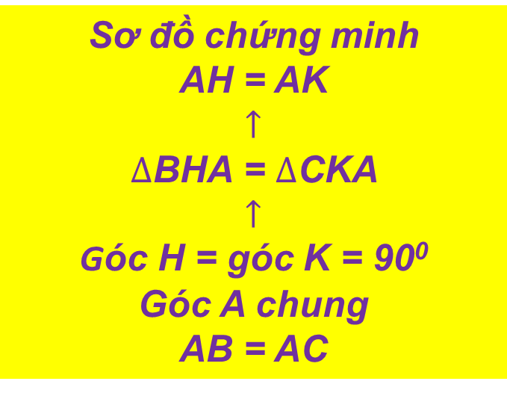
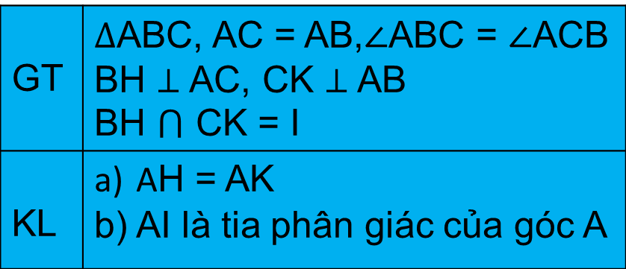
GT | $∆$ABC, AC = AB,$∠$ABC = $∠$ACB BH $⊥$ AC, CK $⊥$AB BH $⋂$ CK = I
KL | AH = AK AI là tia phân giác của góc A
Sơ đồ chứng minh
AH = AK
$$↑$$
$∆$BHA = $∆$CKA
$$↑$$
Góc H = góc K = 90⁰
Góc A chung
AB = AC
a. Chứng minh: AH = AK
- Xét ΔAHB và ΔAHC có:
+ góc AHB = góc AKC = 90⁰ ( gt)
+ AB = AC (gt)
+ góc A chung
=> ΔAHB = ΔAKC ( cạnh huyền – góc nhọn)
C/m AH = AK bằng ba cách?
C/m BH = CK theo ba cách trở lên?

Slide 10
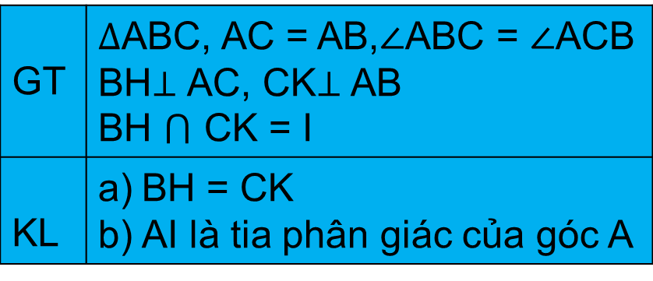
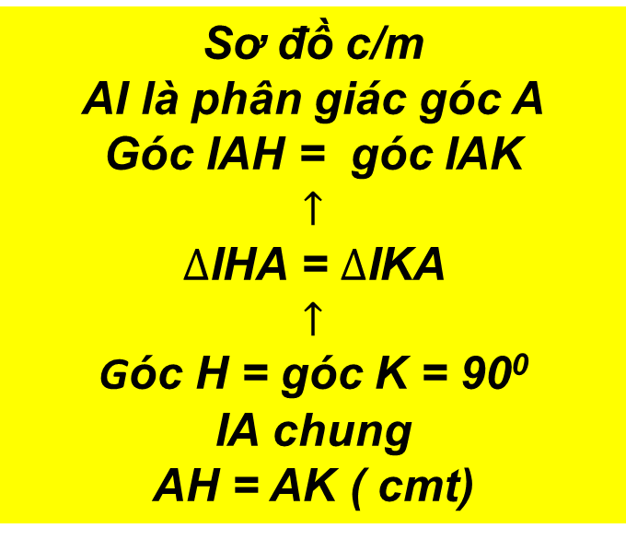
GT | $∆$ABC, AC = AB,$∠$ABC = $∠$ACB BH$⊥$ AC, CK$⊥$AB BH $⋂$ CK = I
KL | BH = CK AI là tia phân giác của góc A
Sơ đồ c/m
AI là phân giác góc A
Góc IAH = góc IAK
$$↑$$
$∆$IHA = $∆$IKA
$$↑$$
Góc H = góc K = 90⁰
IA chung
AH = AK ( cmt)
b. Chứng minh: AI là phân giác góc A
- Xét ΔAHI và ΔAKI có:
+ góc AHI = góc AKI = 90⁰ ( gt)
+ AH = AK (c/m trên)
+ AI cạnh chung
=> ΔAHB = ΔAHC ( cạnh huyền – cạnh góc vuông)

Slide 11
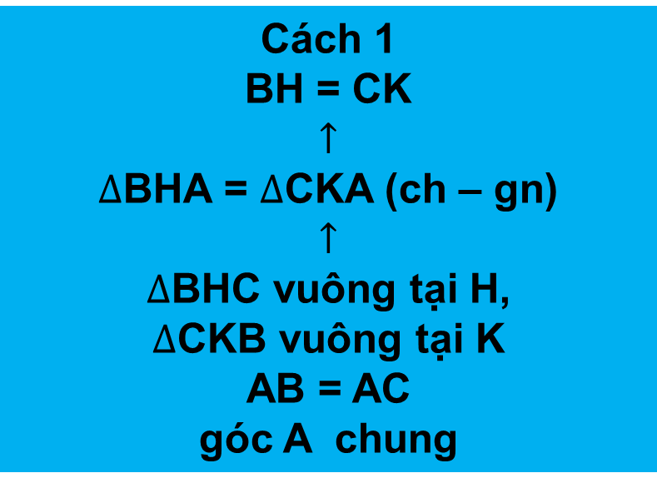
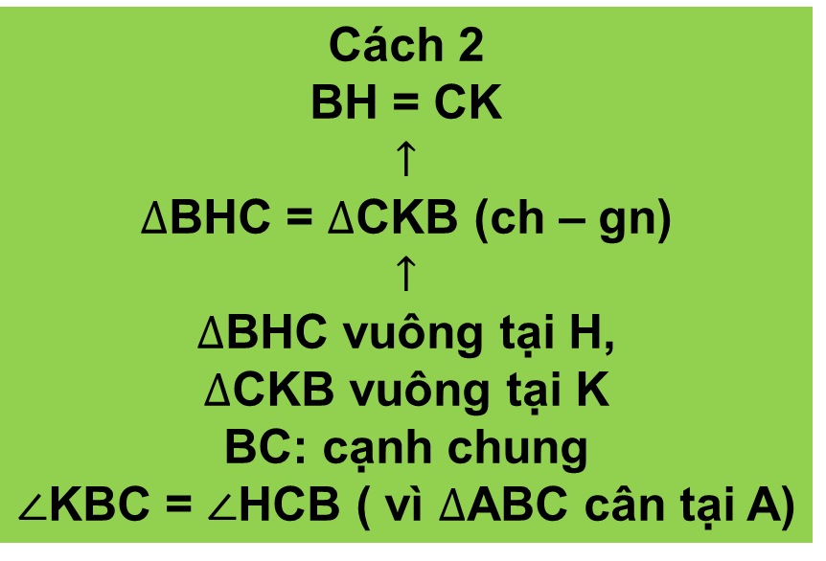
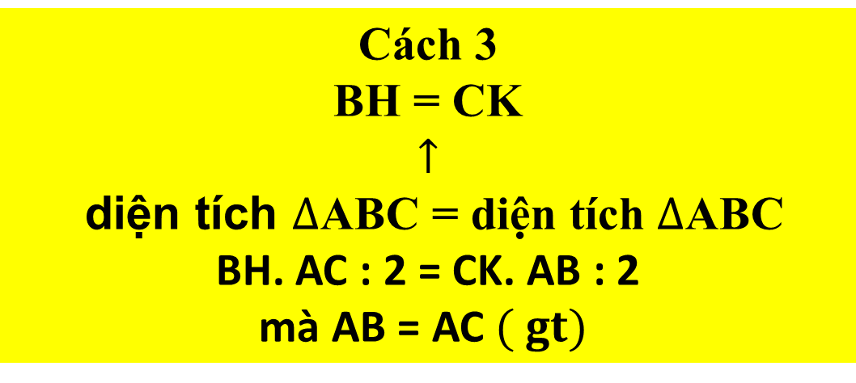
Cách 3
BH = CK
$$↑$$
diện tích $∆$ABC = diện tích $Δ$ABC
BH. AC : 2 = CK. AB : 2 mà AB = AC$( gt)$
Cách 1
BH = CK
$$↑$$
$∆$BHA = $∆$CKA (ch – gn)
$$↑$$
$∆$BHC vuông tại H,
$∆$CKB vuông tại K
AB = AC
góc A chung
Cách 2
BH = CK
$$↑$$
$∆$BHC = $∆$CKB (ch – gn)
$$↑$$
$∆$BHC vuông tại H,
$∆$CKB vuông tại K
BC: cạnh chung
$∠$KBC = $∠$HCB ( vì $∆$ABC cân tại A)

Slide 12
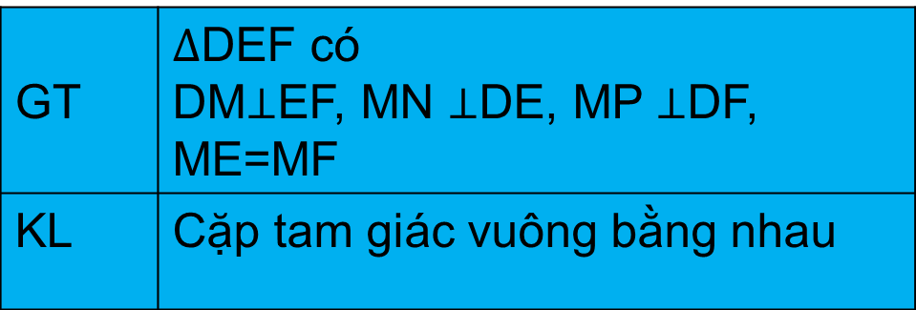
Bài 66/ 137/ SGK Tìm các cặp tam giác bằng nhau có trên hình 131.
GT | $∆$DEF có DM$⊥$EF, MN $⊥$DE, MP $⊥$DF, ME=MF
KL | Cặp tam giác vuông bằng nhau
Hướng dẫn:
Từ hình 148 SGK, ta có:
+ △EAM=△DAM (góc vuông,cạnh huyền AM, góc A₁= góc A₂ );
+ △EMC=△DMB (cạnh huyền BM = CM và cạnh góc vuông DM = EM theo cm trên);
+ △AMB =△AMC ( c.c.c ) theo c/m trên => ΔABC cân tại A => AM trung trực của BC, ......

Slide 13
Nêu các trường hợp bằng nhau của tam giác vuông?
(cgv – cgv)
(cgv – góc nhọn kề)
(ch – gn)
(ch – cgv)

Slide 14
HQ trang 118.
Nếu hai cạnh góc vuông của tam giác vuông này lần lượt bằng hai cạnh góc vuông của tam giác vuông kia thì hai tm giác vuông đó bằng nhau.
HQ2 trang 122.
Nếu một cạnh huyền và một góc nhọn của tam giác vuông này bằng một cạnh huyền và một góc nhọn của tam giác vuông kia thì hai tam giác vuông đó bằng nhau.
(2cạnh góc vuông–c.g.c)
(ch – gn hay g.c.g)
HQ1 trang 122.
Nếu một cạnh góc vuông và một góc nhọn kề cạnh ấy của tam giác vuông này bằng một cạnh góc vuông và một góc nhọn kề cạnh ấy của tam giác vuông kia thì hai tam giác vuông đó bằng nhau.
Định lý trang 135.
Nếu cạnh huyền và một cạnh góc vuông của tam giác vuông này bằng cạnh huyền và một cạnh góc vuông của tam giác vuông kia thì hai tam giác vuông đó bằng nhau.
(cgv – góc nhọn kề - g.c.g)

Slide 15
HỌC VÀ LÀM BÀI Ở NHÀ * Nắm vững các trường hợp bằng nhau của tam giác vuông.
* Hoàn thành các BT vào VBT. * Thuộc định lý Pitago và định lý Pitago đảo
* Chuẩn bị cho bài sau: Sách Toán 7 HK 2. Tuần sau có thể học trở lại bình thường trên trường

Slide 16
Bài tập dành cho 7A. Cho ΔABC cân tại A. 1.Chỉ ra 6 cặp tam giác bằng nhau có trên hình vẽ. 2. Chứng minh bốn điểm A, M, P, Q thẳng hàng.

